Slide 1






ỦY BAN NHÂN DÂN QUẬN LONG BIÊN
TRƯỜNG MẦM NON ĐỨC GIANG
LĨNH VỰC PHÁT TRIỂN NGÔN NGỮ
Đề tài: Truyện “Cậu bé mũi dài”
Lứa tuổi: Mẫu giáo nhỡ (4-5 tuổi)
Giáo viên: Nguyễn Thị Hương

Slide 2

MỤC ĐÍCH – YÊU CẦU
1. Kiến thức:
- Trẻ nhớ tên truyện, tên nhân vật trong truyện “Cậu bé mũi dài”
- Hiểu nội dung câu chuyện: Những bộ phận trên cơ thể đều có ích với chúng ta, chúng ta phải biết quý trọng nó và giữ gìn vệ sinh sạch sẽ....
2. Kỹ năng:
- Rèn trẻ trả lời câu hỏi của cô to, rõ ràng, đủ câu, đủ ý.
- Rèn trẻ sự tập trung chú ý lắng nghe.
3. Thái độ:
- Trẻ tích cực tham gia hoạt động
- Giáo dục trẻ : Biết bảo vệ, giữ gìn các giác quan của bản thân.

Slide 3
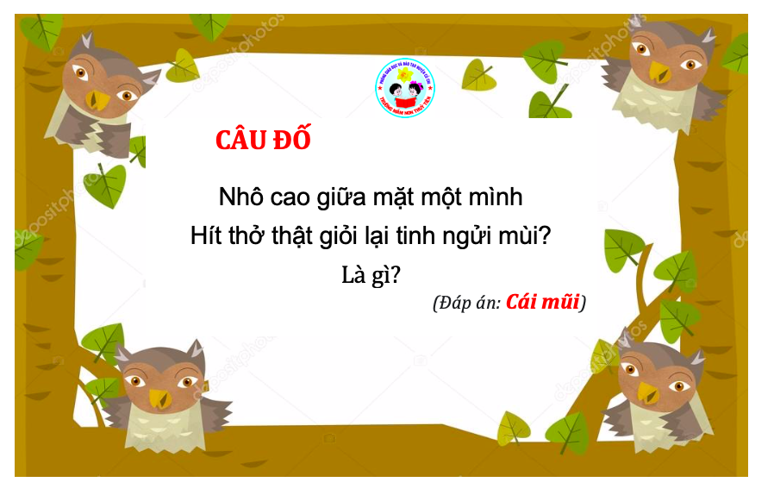


Slide 4


Cái mũi

Slide 5





Chúng ta có thể hít, thở

Slide 6
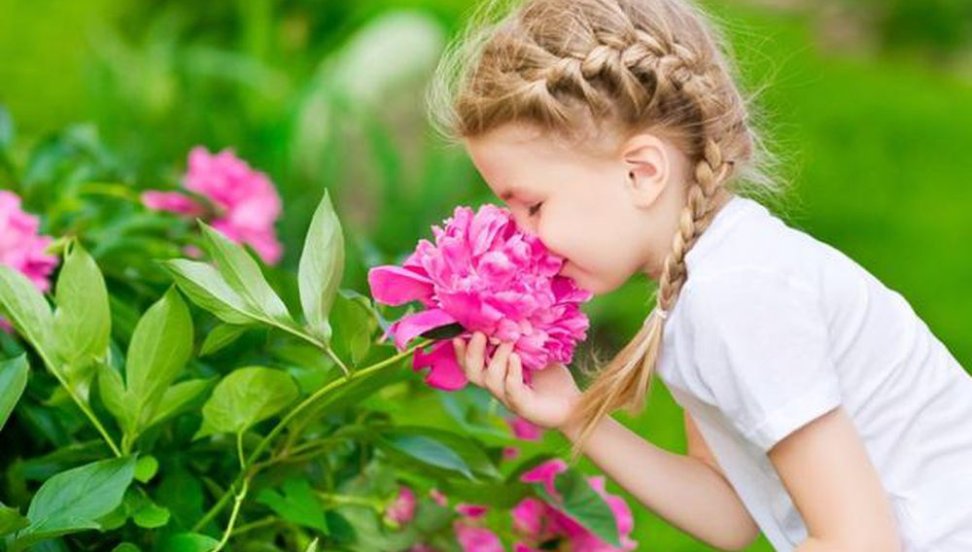
ĐĂNG KÝ NÀO!
MÙI thơm của hoa

Slide 7
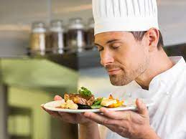
MÙI THƠM THỪ QUẢ, THỨC ĂN

Slide 8

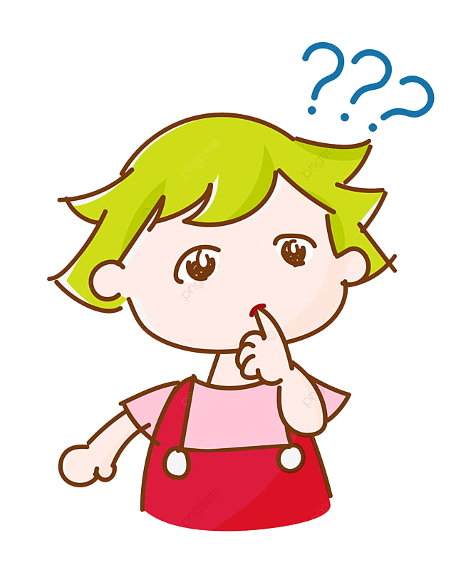


câu chuyện có tên là gì?

Slide 9
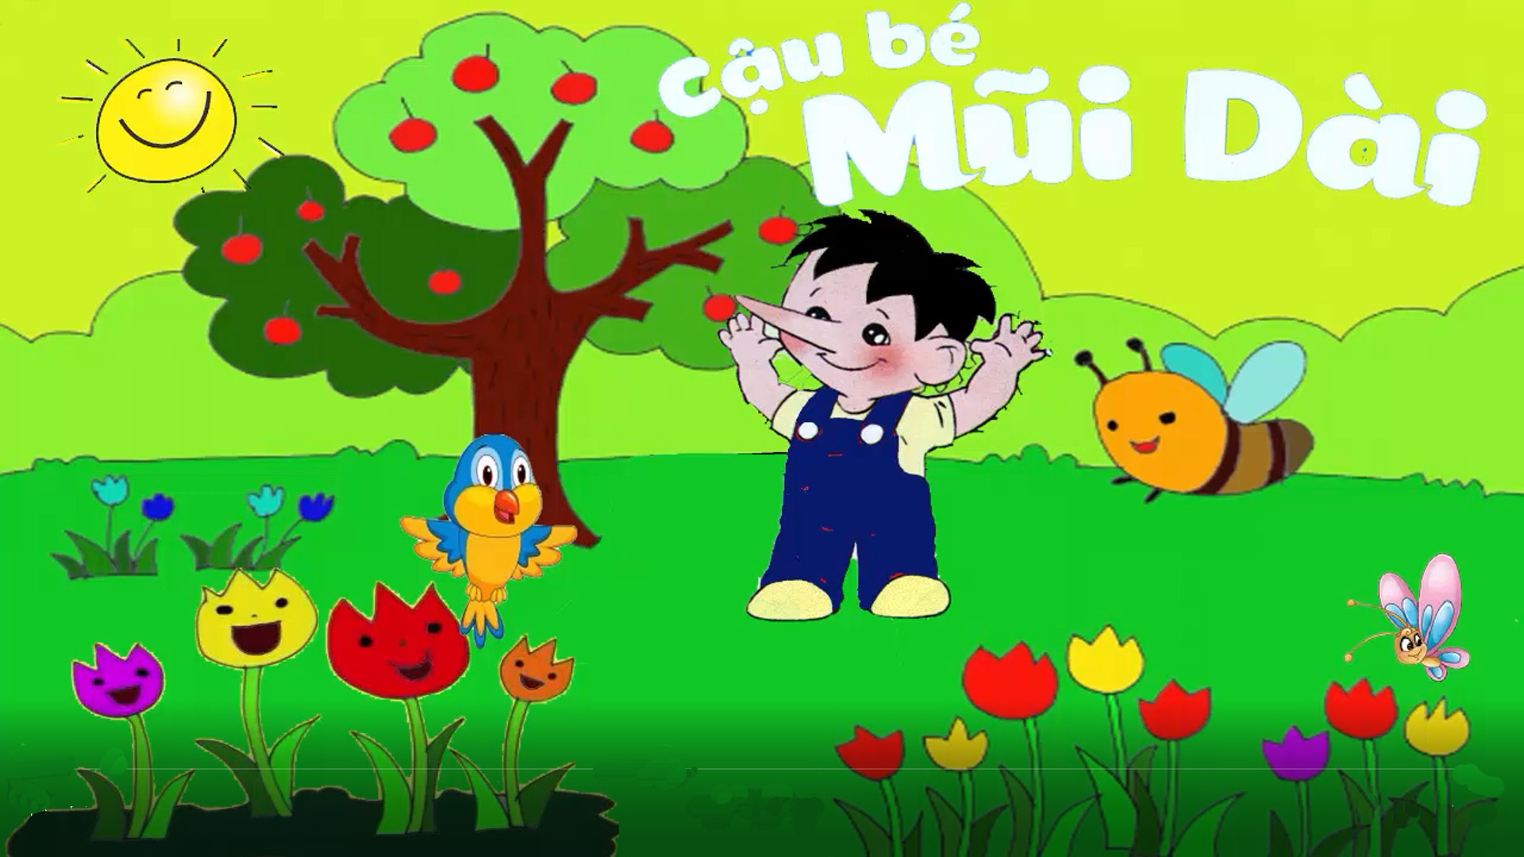

Slide 10

Trong câu chuyện có những nhân vật nào?

Slide 11
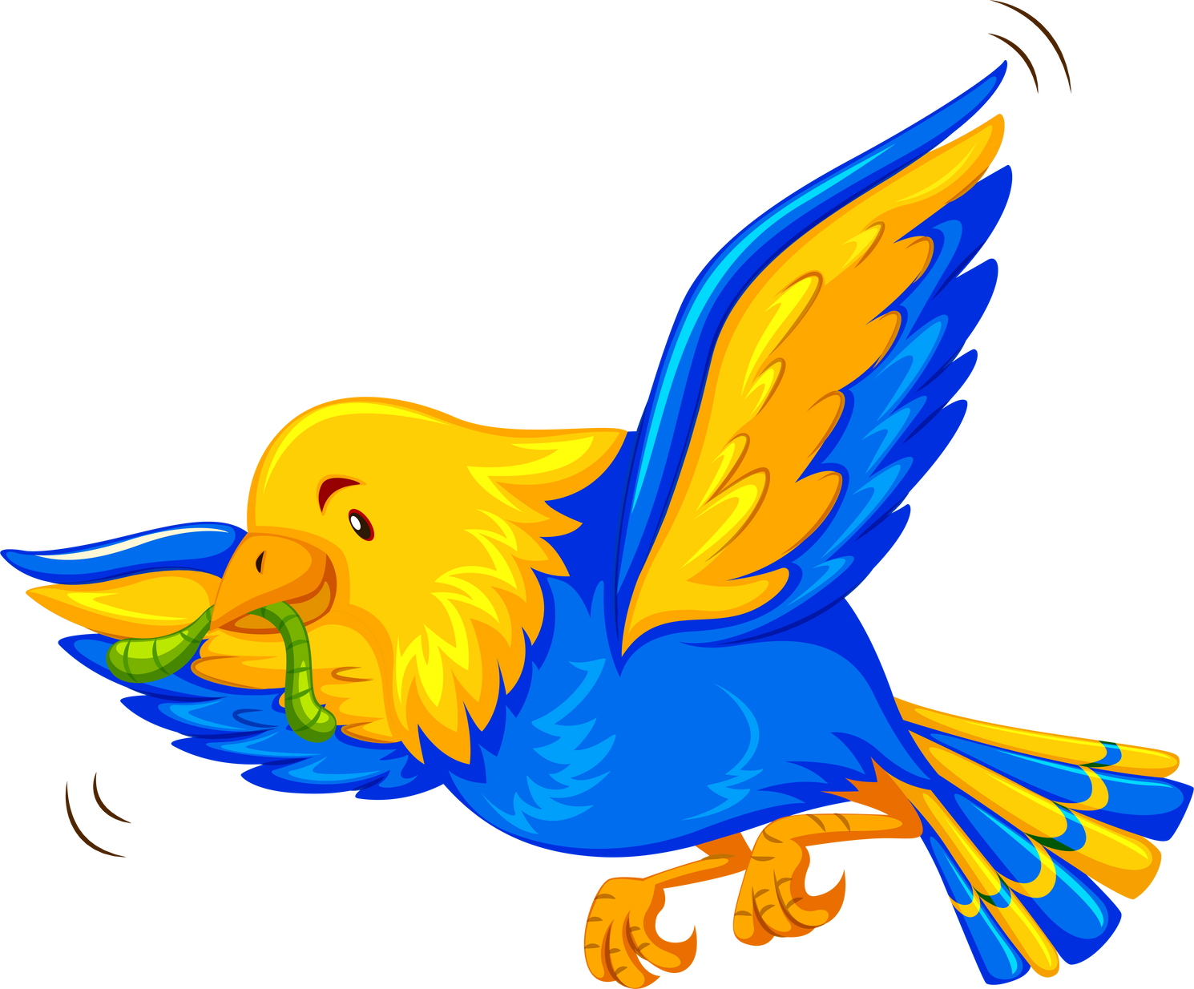



Slide 12

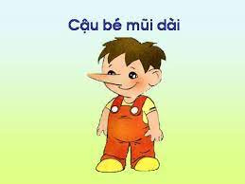

Cậu bé mũi dài

Slide 13

VÌ SAO CẬU BÉ LẠI CÓ TÊN
LÀ CẬU BÉ MŨI DÀI?

Slide 14

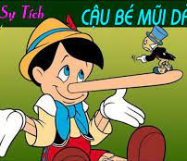
Vì bạn có cái mũi rất dài, nên mọi người gọi bạn là “Bé mũi dài”

Slide 15
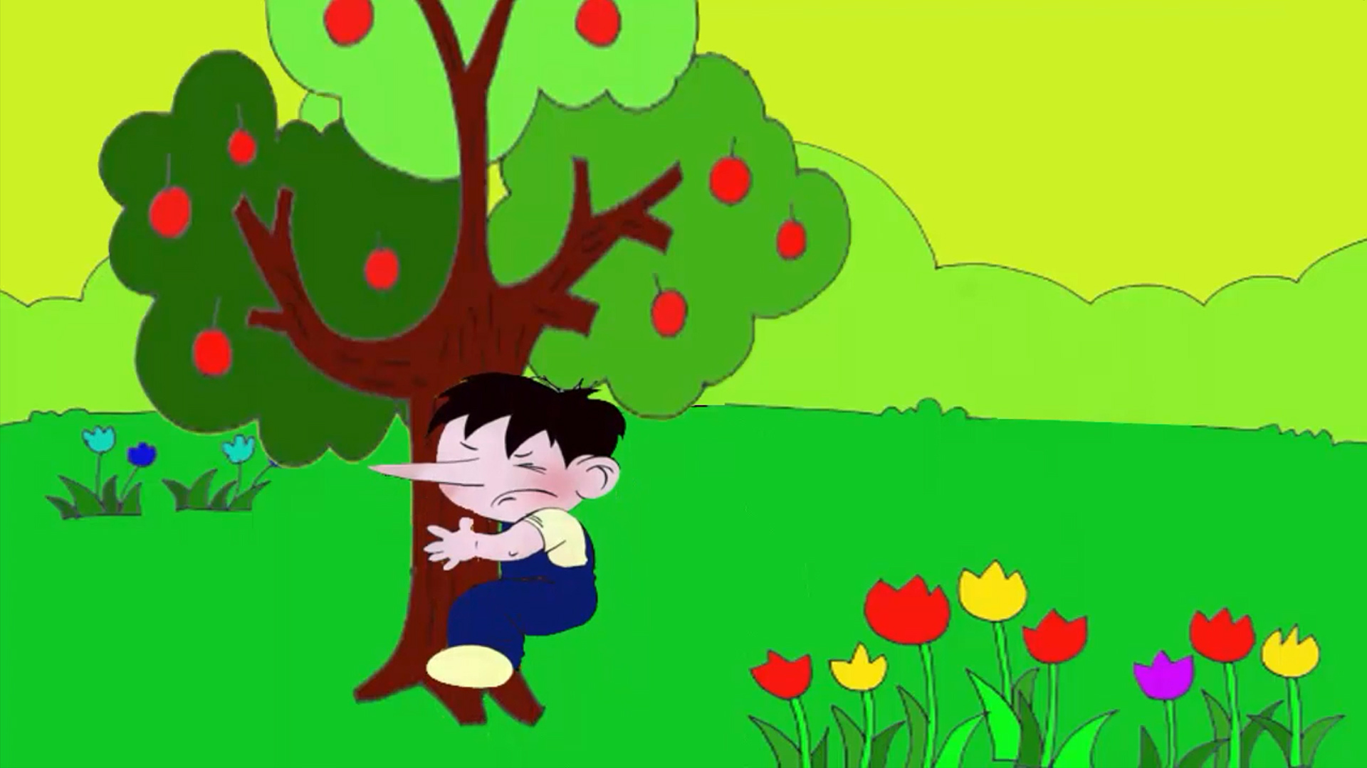
Khi thấy cây táo sai trĩu quả cậu bé làm gì?

Slide 16
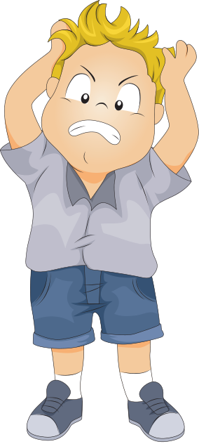
TỨC GIẬN QUÁ CẬU BÉ ĐÃ NÓI GÌ?

Slide 17
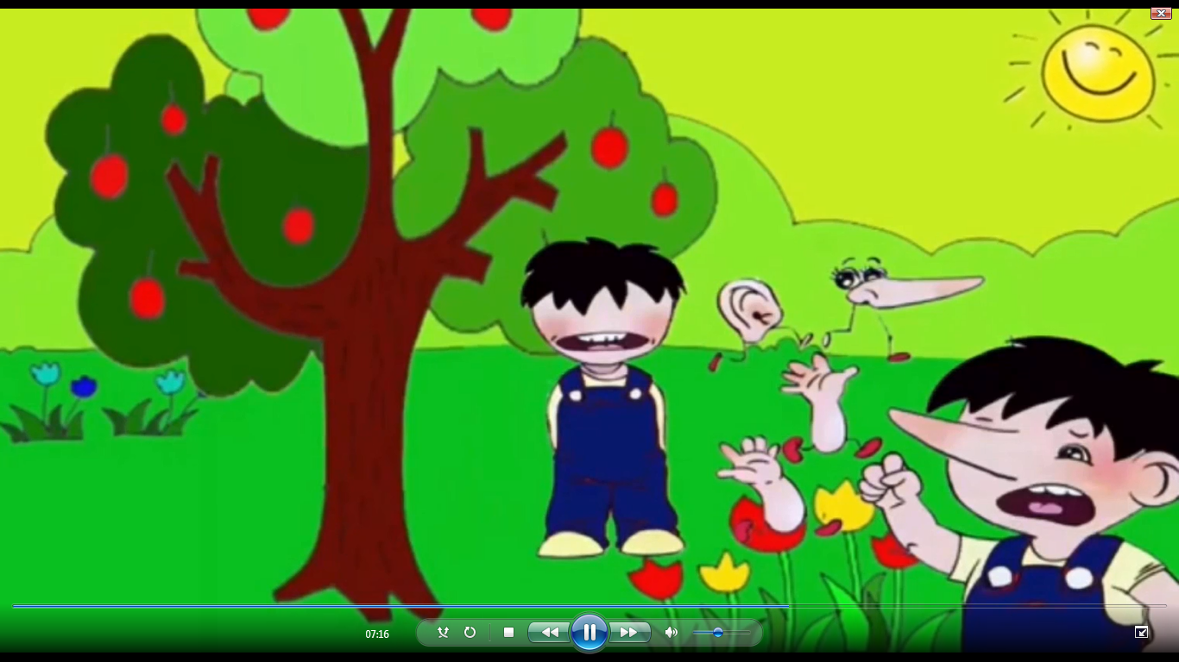

Slide 18

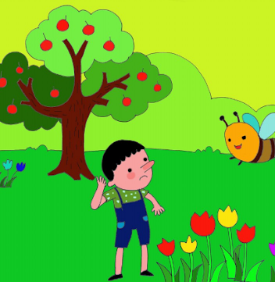
CHÚ ONG ĐÃ NÓI GÌ VƠÍ CÂỤ BÉ NHỈ?
NGỬI MÙI HƯƠNG
HÍT THỞ

Slide 19

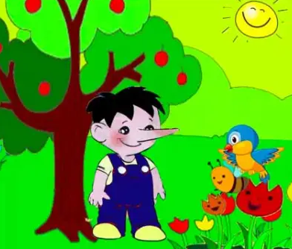



CHÚ CHIM HOẠ MI ĐÃ NÓI GÌ VƠÍ CÂỤ BÉ MŨI DÀI

Slide 20

CHÚ CHIM HOẠ MI ĐÃ NÓI GÌ VƠÍ CÂỤ BÉ MŨI DÀI
TIẾNG NÓI
TIẾNG HÓT
ÂM THANH

Slide 21

NHỮNG BÔNG HOA ĐÃ NÓI ĐIỀU GÌ VỚI BÉ MŨI DÀI

Slide 22
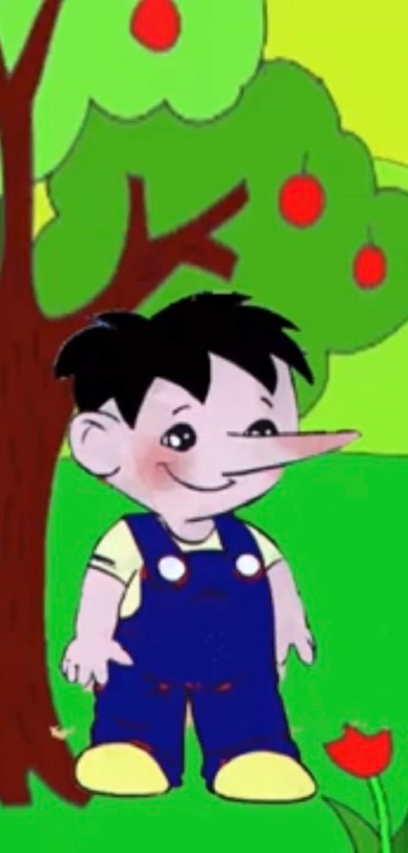






CẬU BÉ MŨI DÀI CÓ HÀNH ĐỘNG
GÌ?

Slide 23
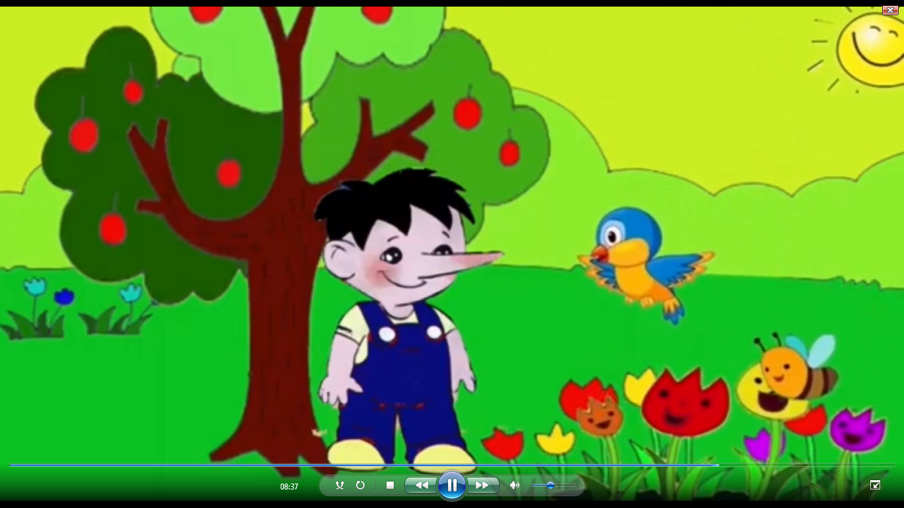

Slide 24
